Slide 1

Détection des tumeurs :
Sensibilisez votre patient
Propriété Sant& Numérique Hauts-de-France
04/04/2018
Notes:
l’objectif de ce module est de vous rappeler qu’il est important de cibler certains patients plus à risque et de faire passer un message de prévention que nous allons détailler au fur à mesure
<numéro>

Slide 2

Identifiez les sujets à risque
Propriété Sant& Numérique Hauts-de-France
04/04/2018
Notes:
chaque type de sujet a risque a déjà été détaillé dans les modules tumeurs mélanocytaires , carcinomes et lésions précancereuses, si vous avez un doute vous pouvez retournez dans ces modules
<numéro>

Slide 3
Pour identifier un sujet à risque, je lui pose les questions suivantes :
Rapport au Soleil
  Au cours de votre enfance ou adolescence avez-vous eu des coups de soleil sévères ?
  Avez-vous vécu plus d’un an dans un pays à fort ensoleillement?
  Utilisez-vous régulièrement les UV artificiels (cabines de bronzage)?
Profession
  Exercez-vous, ou avez-vous exercé, une profession de plein-air : marin, agriculteur, ouvrier du bâtiment, moniteur sportif?
Loisirs
  Pratiquez-vous ou avez-vous pratiqué une activité de loisir de plein air : sport aquatique, tennis, jogging ou marathon, escalade, …?
Propriété Sant& Numérique Hauts-de-France
04/04/2018
Notes:
ici nous vous proposons simplement quelques questions clés pour faciliter le repérage des sujets à risques, vous trouvererez cette grille de questionnement en annexe dans les ressources ( elise help pour cela)
<numéro>

Slide 4
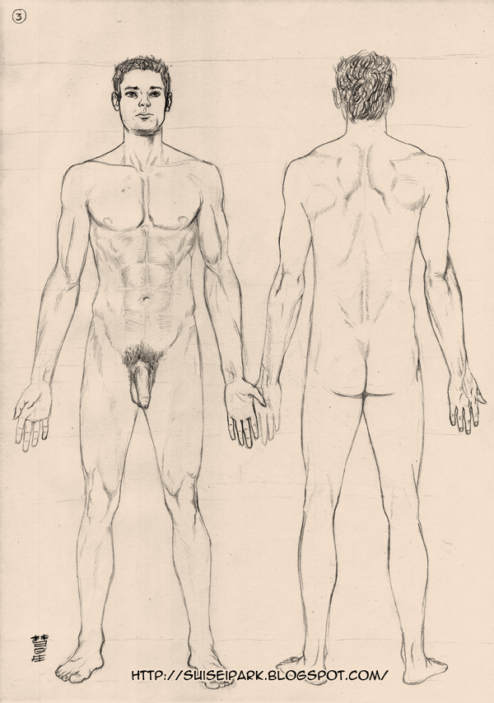
Pour identifier un sujet à risque, je fais un examen complet de mon patient :
Je fais un examen clinique complet
Si je n’ai pas le temps, en raison de demandes multiples, je le programme avec mon patient
Propriété Sant& Numérique Hauts-de-France
04/04/2018
Notes:
l’examen complet permet de dépister des lésions pigmentées non signalées par le patient et d’avoir une vue d’ensemble des signes d’héliothermie et du nombre total de naevus
<numéro>

Slide 5
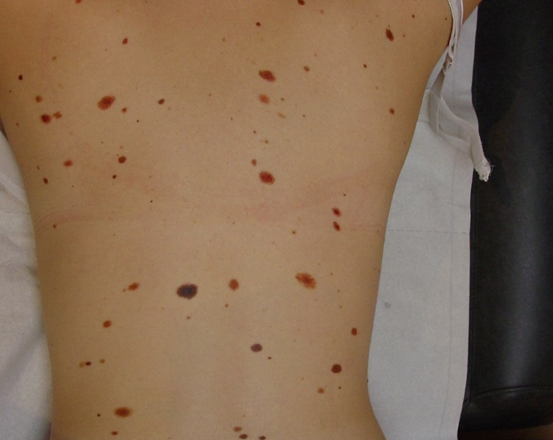
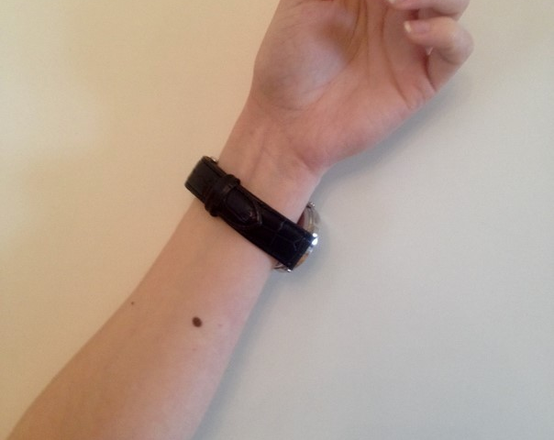
Les sujets à risque:
3 types de patients
Renseignements cliniques communiqués : nævus ? Mélanome ?
LESION CUTANEE
DIAGNOSTIC CONCLUSIF :
Pièce d'exérèse cutanée siège d'un mélanome superficiellement extensif (SSM) in situ non mesurable, de niveau I selon Clark et Mihm, non ulcéré, non régressif.
Index mitotique : grade I selon Mc Govern
Les berges latérales et profondes sont en zone saine, au minimum à 0,7 mm et 6 mm respectivement.
COMMENTAIRES ADDITIONNELS :
- Dimensions de la pièce d'exérèse après fixation : 14 mm de long, 7 mm de large et 6 mm d'épaisseur maximale. Pièce non repérée.
- Cytologie prédominante : naevoïde et spitzoïde. Migations MelanA+. P16-. Ki67 à 7%.
- Naevus pré-existant : non identifiable
- Infiltrat lymphocytaire intralésionnel (TIL) : non significatif
- Stroma desmoplastique : absent
- Neurotropisme : absent
À lésions multiples
Avec antécédents de tumeurs cutanées et lésions précancéreuses
À lésion isolée
Je l’amène à consulter un dermatologue régulièrement
= Réintégration filière dermatologique
Je le sensibilise à la prévention et à l’auto-surveillance
Si besoin je prends l’avis d’un dermatologue
Propriété Sant& Numérique Hauts-de-France
04/04/2018
Notes:
un patient porteur de lésions multiples va être complexe à surveiller, il peut bénéficier de surveillance dermoscopique numérique auprès d’un dermatologue et doit être dirigé vers cette modalité de surveillance
si j’ai la notion d’un ATCD, je conserve soigneusement l’histologie et suis les recommandations de suivi de la RCP
en cas de lésion isolée suspecte je prends un avis et si une surveillance a été proposée , j’enseigne à mon patient les modalités d’une autosurveillance photographique par smartphone et à prendre en avis encas de doute
<numéro>

Slide 6
Sensibilisez vos patient à
l’auto-surveillance
Propriété Sant& Numérique Hauts-de-France
04/04/2018

Slide 7
Sensibilisez vos patients :
à l’auto surveillance mélanome
Qui doit bénéficier de l’auto-surveillance? Les patients …
Avec antécédents personnel de mélanome
Avec antécédents familiaux
Avec syndrome du nævus dysplasique
Avec nævus multiples associés notamment à un phénotype clair
Propriété Sant& Numérique Hauts-de-France
04/04/2018

Slide 8
Sensibilisez vos patients :
à l’auto surveillance carcinomes et lésions précancéreuses
Qui doit bénéficier de l’auto-surveillance? Les patients …
Ayant subi une forte exposition solaire
Ayant été traité pour kératose actinique
Ayant été traité pour carcinome
Propriété Sant& Numérique Hauts-de-France
04/04/2018

Slide 9
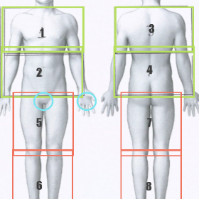
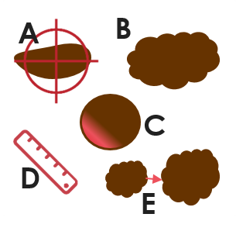
Sensibilisez vos patients :
à l’auto surveillance
Outils pour l’auto-surveillance
Techniques de l’auto examen
Règle ABCDE
(mélanomes)
Modification = alerte
Propriété Sant& Numérique Hauts-de-France
04/04/2018
Notes:
3 outils sont disponibles pour faciliter l’autosurveillance : enseigner l’auto examen et la réalisation d’une cartographie des naevus, enseigner les règles d’analyse ABCDE des taches pigmentées et enfin enseigner à consulter en cas de situation inhabituelle nouvelle
<numéro>

Slide 10
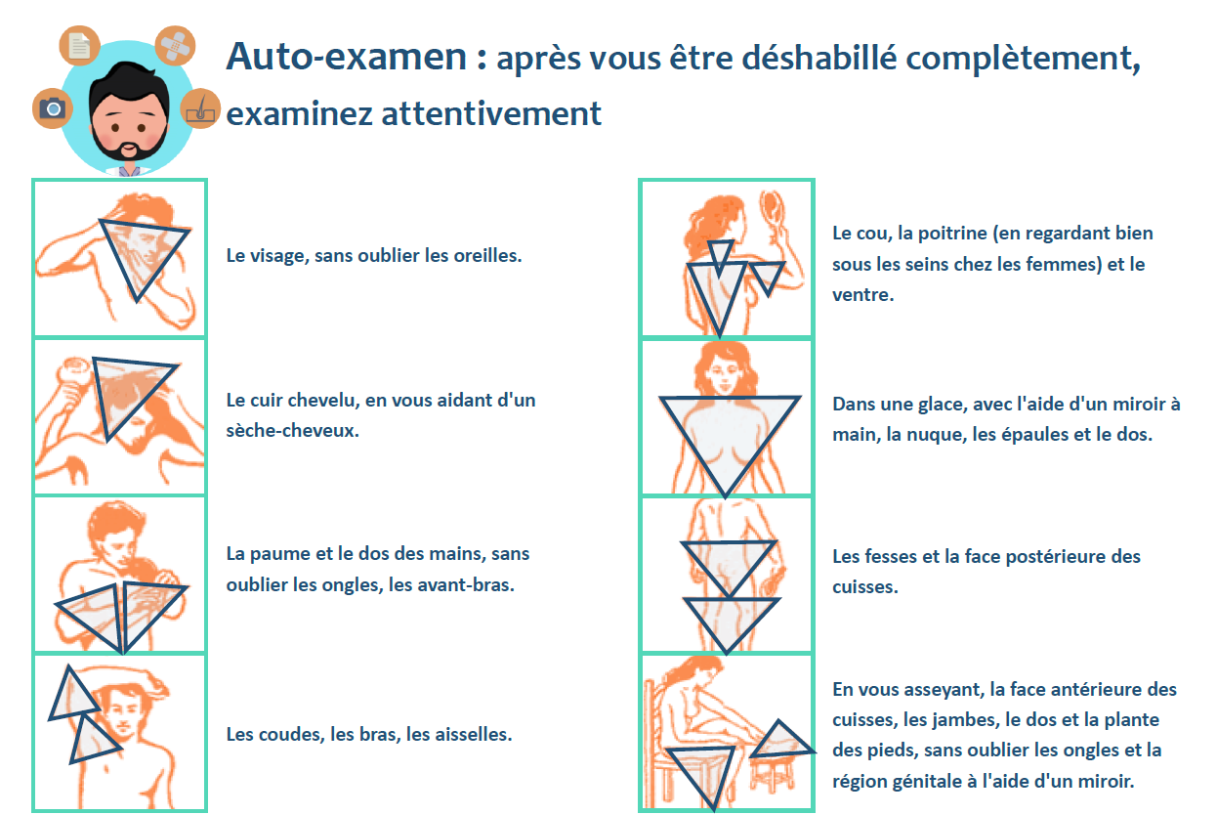
Auto-examen
Propriété Sant& Numérique Hauts-de-France
04/04/2018
Notes:
lire les commentaires texte
<numéro>

Slide 11
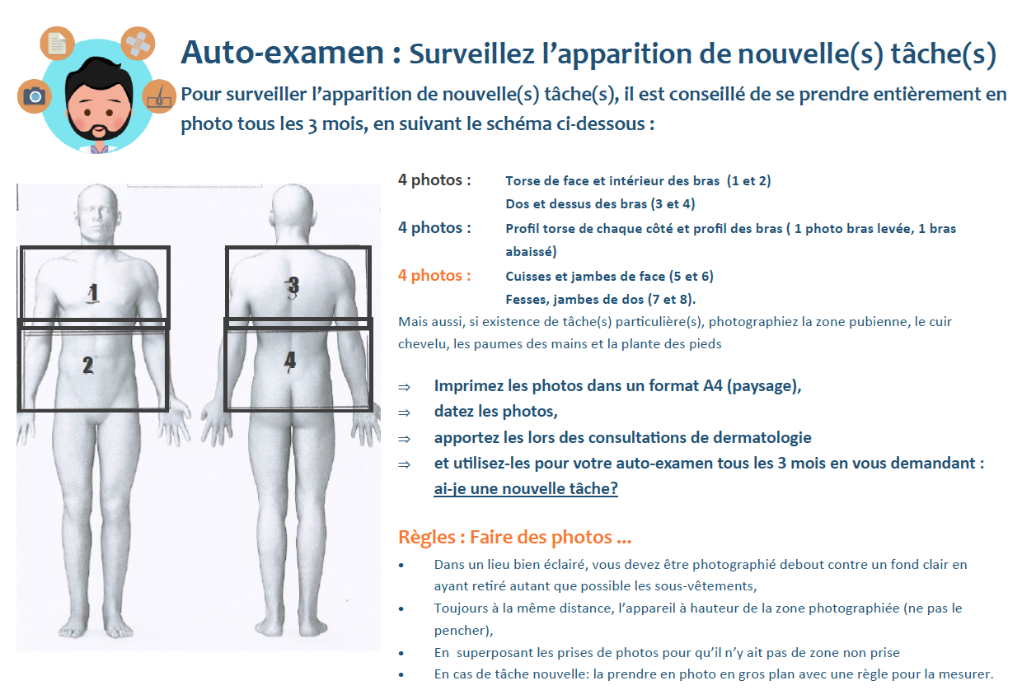
Auto-examen
Propriété Sant& Numérique Hauts-de-France
04/04/2018
Notes:
commentaire: la cartographie photographique de référence peut être proposée au patient porteur d’un grand nombre de naevus : elle a pour but de lui donner un visuel de référence pour lui permettre de repérer s’il acquiet une nouvelle lésion pigmentée en comprant à son référentiel photo
cet examen comparatif : présent avant , présent aijourd’hui peut être proposé tous les 3 mois et sur corps entier ou sur le tronc seulement selon les zones où se regroupent la plupart des naevus du patient
en 8 photos il est possible d’avoir le torse devant derrière et les côtés par exemple
<numéro>

Slide 12
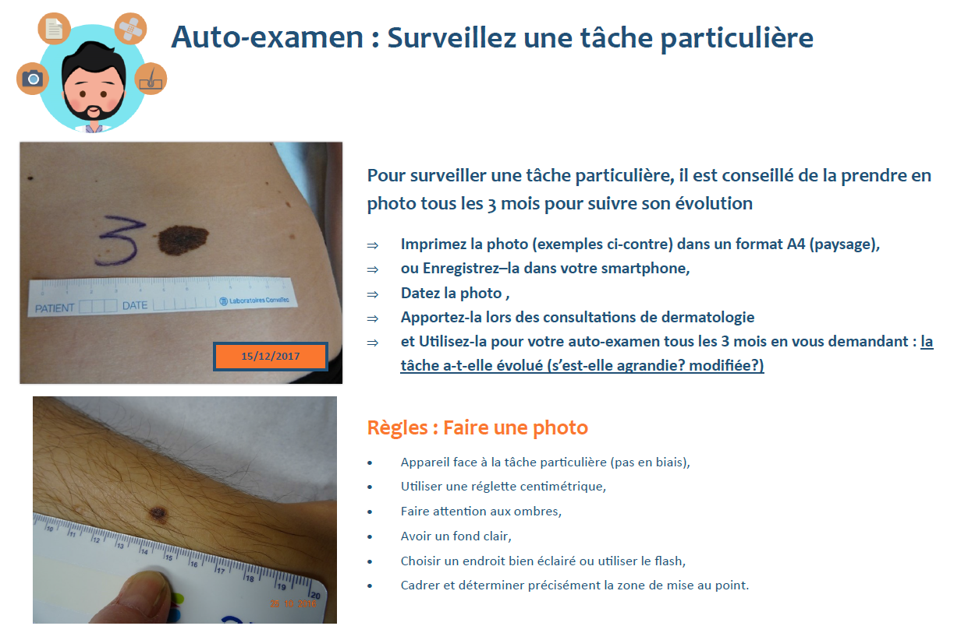
Auto-examen
Propriété Sant& Numérique Hauts-de-France
04/04/2018
Notes:
si une lésion unique est répérée comme à surveiller , le patient doit avoir un référentiel photo avec cm et pouvoir comparer tous les 3 à 6 mois l’absence de modification , il doit savoir décider de consulter si modification
<numéro>

Slide 13
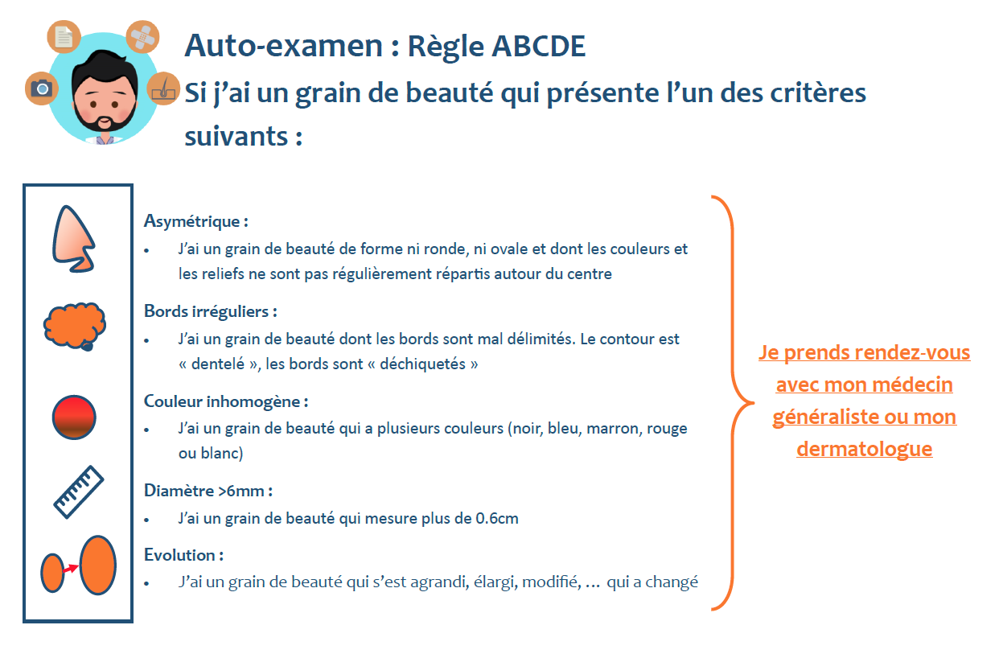
Enseignez la règle ABCDE pour l’examen des tâches pigmentées
Propriété Sant& Numérique Hauts-de-France
04/04/2018
Notes:
Asymétrie: les différentes portions de la lésion doivent occuper un espace identique dans la cible
Bords : ils doivent être nets linéaires, non baveux ou dentelés
Couleur: une couleur homogène est identique sur l’ensemble dela lésion si une zone plus foncée est notée , elle doit être centrée, toute irrégularité de couleur latérale est à considérer comme très suspecte d’autant qu’elle est plus foncée que le reste de la lésion; diamètre: les taches à examiner plus prioritairement sont celles de plus de 5 à 6mm
E comme evolution, cela peut concerner une modification de surface : extension régulière ou non, une modification de couleur, une prise de relief sur une partie de la lésion ou sur toute sa surface et enfin une modification du surface avec saignement spontané: il s’agit alors d’une ulcération hautement suspecte
<numéro>

Slide 14
Modification = alerte
Différence
Changement
Apparition
  Si la tâche, la lésion, a une couleur particulière par rapport aux autres nævus
  Si la tâche, la lésion, a changé de couleur et/ou de taille et/ou de forme et/ou d’épaisseur
  Une nouvelle tâche dans un territoire :
  Il s’agit d’une tâche DE NOVO
  80% des mélanomes apparaissent sans nævus pré existant
Propriété Sant& Numérique Hauts-de-France
04/04/2018
Notes:
toute tache d’une couleur différente de l’ensemble des taches pigmentées du patient doit être considérée avec une attention accrue : il peut s’agir du vilain petit canard; la plupart des patients sont porteurs de taches pigmentées du même type comparables les unes avec les autres, une lésion différente du pattern habituel doit alerter
la notion d’évolution de changement d’une tache est la seconde clé d’alerte: lire le carré de la diapo
enfin et surtout après 40 ans toute nouvelle tache est suspecte: lire le carré de la diap
<numéro>

Slide 15
Sensibilisez vos patient à la photo-protection
Propriété Sant& Numérique Hauts-de-France
04/04/2018

Slide 16


Sensibilisez vos patients :
conseils de photo-protection
10h-16h
Eviter les expositions entre 10h et 16h l’été
Se protéger avec un chapeau, des lunettes de soleil et un tee-shirt
Rechercher l’ombre
(NB : sous un parasol, on reçoit la moitié du rayonnement solaire)
Propriété Sant& Numérique Hauts-de-France
04/04/2018
Notes:
<numéro>

Slide 17

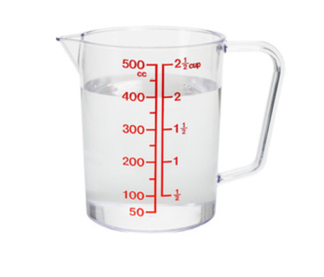


Conseils de photo-protection : application crème protectrice
Quantité
Temps
Produit
50
Appliquer le produit en quantité suffisante
« plutôt 2 couches qu’une! »
Application 1/4h à 1/2h avant l’exposition
Puis toutes les 2 heures environ (ou après chaque baignade )
Produits adapté au phototype
Produits récents, bien rebouchés
Conservés à l’ombre
Choisir une crème protectrice adaptée
Propriété Sant& Numérique Hauts-de-France
04/04/2018
Notes:
la crème solaire doit protéger en UVA et en UVB: les UVB font rougir, pas les UVA mais c’est l’accumulation des 2 et leur conjugaison qui est cancérigène, l’indice en UVB doit être supérieur à 15 et étendu le plus possible dans le spectre UVA
il ya un temps pour le photoprotecteur pours’installer dans les couches cutanées et être photoprotecteur: il faut recommander de se préparer à l’abri dans sa chambre , de se rhabiller plutot que de mettre la première application en arrivant sur la plage
<numéro>

Slide 18

1,
« Se protéger, c’est risquer une carence en vitamine D »
Idées fausses
2,
« Bronzer se fait nécessairement après un coup de soleil »
3,
« Il faut se préparer au soleil en allant en institut »
4,
Un coup de soleil en début d’été, tous les ans, c’est normal »
5,
« La crème solaire ne se met que sur les grains de beauté »
6,
« Un indice 20 protège suffisamment »
Propriété Sant& Numérique Hauts-de-France
04/04/2018
Notes:
les connaissances des patients sur le comportement solaire sont insuffisante avec actuellement 80 000 cas de tumeurs cutanées en france tous types de tumeurs confondues, il apparait que les comportements doivent changer et qu’il est primordial d’enseigner une vrai photoprotection et d’expliquer que cela est primordial et qu’il existe de fausses idées reçues 1:comme se protéger c’est risquer une carence en vitamine D par exemple,2 bronzer se fait nécessairement après un coup de soleil, 3il faut se préaprer au soleil en allant en institut 4un coup de soleil en début d’été tous les ans c’est normal ce n’est pas grave 4 la creme solaire ne se met que sur les grains de beauté5 un indice 20 protège suffisament
<numéro>

Slide 19
Conseils de photo-protection : en conclusion
Protéger particulièrement les enfants,
Eviter de recourir aux cabines de bronzage : il n’y a pas de préparation de la peau au soleil !
La photo-protection c’est :
ne pas prendre de coups de soleil
et limiter son temps d’exposition pour chacun
Propriété Sant& Numérique Hauts-de-France
04/04/2018

